Slide 2
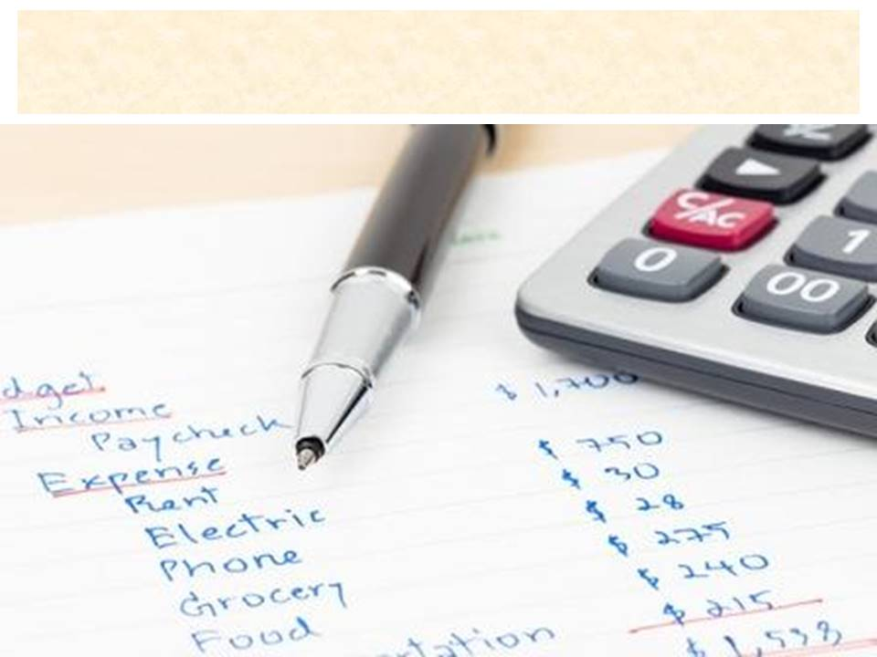
Pujian kepada Allah SWT
الحَمدُ للهِ الَّذِيْ أَرْسَلَ رَسُوْلَهُ بِالهُدَى وَدِيْنِ الحَقِّ، لِيُظْهِرَهُ عَلَى الدِّيْنِ كُلِّهِ، وَلَوْ كَرِهَ المُشْرِكُوْنَ
Segala puji bagi Allah, yang telah mengutus Rasul-Nya (Muhammad SAW) dengan membawa hidayah petunjuk dan agama yang benar (agama Islam), supaya Dia memenangkan dan meninggikannya atas segala agama yang lain, walaupun orang-orang musyrik tidak menyukainya

Slide 3
Syahadah
وَأَشهَدُ أَنْ لَّا إِلَهَ إِلَّا اللهُ، وَأَشْهَدُ أَنَّ سَيِّدَنَا مُحَمَّدًا عَبْدُهُ وَرَسُوْلُهُ
Aku bersaksi bahawasanya tiada Tuhan selain Allah, serta aku bersaksi bahawa penghulu kami (Nabi) Muhammad hamba Allah dan utusan-Nya

Slide 4
Selawat ke atas Nabi Muhammad S.A.W
اللَّهُمَّ صَلِّ وَسَلِّمْ وَبَارِكْ عَلىَ سَيِّدِنَا مُحَمَّدٍ، وَعَلَى آلِهِ وَأَصْحَابِهِ وَمَنْ تَبِعَهُمْ بِإِحْسَانٍ إِلَى يَوْمِ الدِّيْنِ
Ya Allah, cucurilah rahmat, sejahtera dan keberkatan ke atas penghulu kami (Nabi) Muhammad (SAW) serta ke atas keluarganya, para sahabatnya dan yang mengikuti mereka semua dengan sebaiknya sehingga ke hari pembalasan

Slide 5
Pesanan Taqwa
اتَّقُوا اللهَ حَقَّ تُقَاتِهِ، وَلَا تَمُوتُنَّ إِلَّا وَأَنْتُم مُّسْلِمُوْنَ
Marilah kita bersama-sama meningkatkan ketakwaan diri kepada Allah SWT dengan bersungguh-sungguh melaksanakan segala perintah-Nya dan meninggalkan segala larangan-Nya

Slide 7
Istilah Nafkah
NAFKAH
Kehidupan berumah tangga
Kemampuan menanggung nafkah diri, isteri dan anak-anak

Slide 8
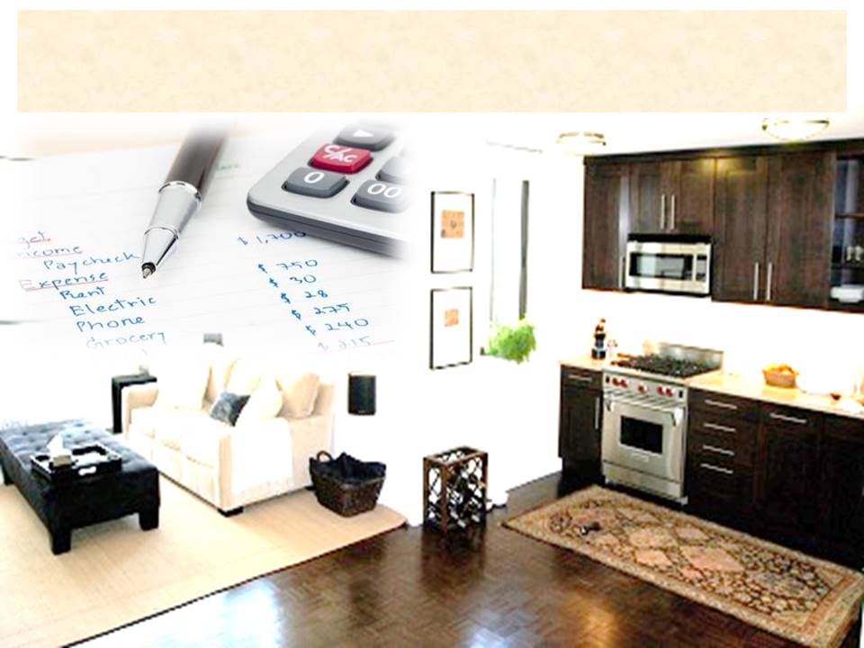
Perbahasan Nafkah
Perbelanjaan dan lain-lain keperluan yang wajib diberikan oleh suami kepada isterinya
Kamus Dewan
Kitab al-Fiqhu al-Manhaji
Diri sendiri
Suami kepada isteri
Ibu bapa kepada anak
Anak kepada ibu bapa
Nafkah kepada tanaman dan haiwan ternakan

Slide 9
Daripada Abdullah bin Umar R.A., sabda Rasulullah S.A.W.:
اللَّهُمَّ كُلُّكُمْ رَاعٍ، وَكُلُّكُمْ مَسْئُولٌ عَن رَّعِيَّتِهِ، الإِمَامُ رَاعٍ وَمَسْئُولٌ عَن رَّعِيَّتِهِ، وَالرَّجُلُ رَاعٍ فِي أَهْلِهِ وَهُوَ مَسْئُولٌ عَن رَّعِيَّتِهِ، وَالمَرْأَةُ رَاعِيَةٌ فِي بَيْتِ زَوْجِهَا وَمَسْئُولَةٌ عَن رَّعِيَّتِهَا
Bermaksud: “Kamu semua adalah pengawal, setiap daripada kamu bertanggungjawab kepada orang dalam jagaan kamu. Seorang pemimpin bertanggungjawab kepada rakyatnya. Dan seorang lelaki menjadi pengawal kepada keluarganya dan dia bertanggungjawab kepada jagaannya, dan seorang wanita juga seorang pengawal di rumah suaminya dan dia bertanggungjawab kepada jagaannya”

Slide 10
Kewajipan Nafkah
Kewajipan setiap individu melaksanakan konsep pertanggungjawaban dalam Islam
Nafkah terhadap individu yang berada di bawah tanggungjawab
Bukan sekadar perbelanjaan seharian, bahkan sikap dan komitmen yang diberikan dalam pelbagai aspek kehidupan seperti kerohanian, fizikal, emosi dan intelektual

Slide 11
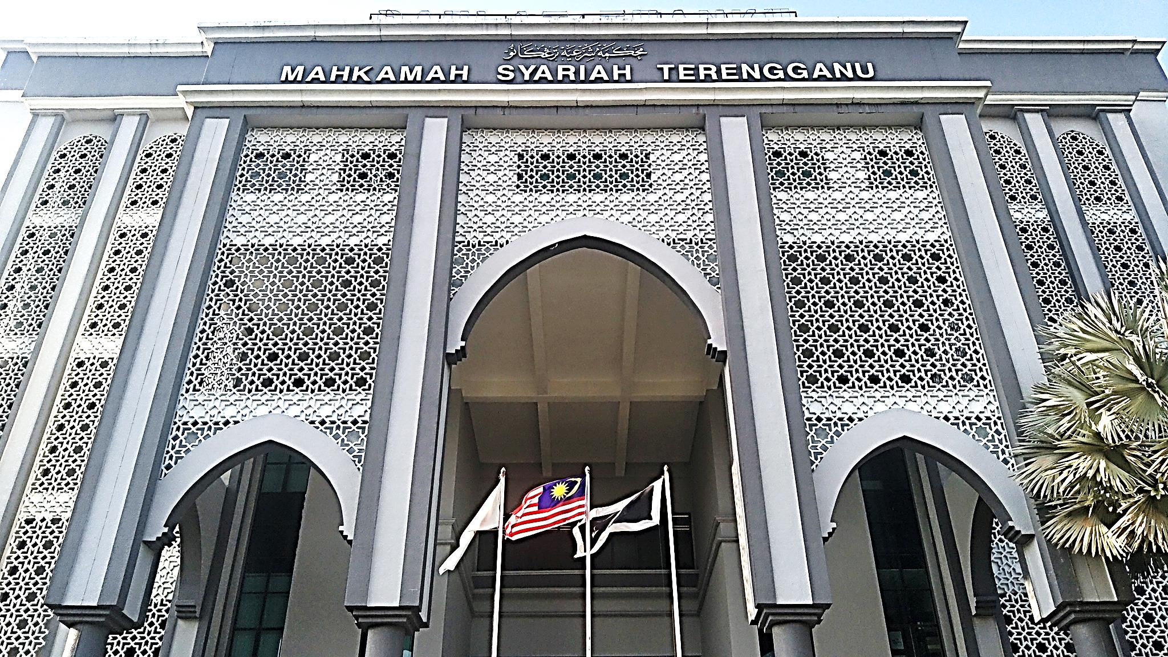
Isu nafkah dalam
kes-kes perceraian
Statistik penceraian yang direkodkan oleh Mahkamah Syariah Negeri Terengganu pada tahun 2019 menunjukkan purata permohonan perceraian harian adalah sebanyak 10 kes dan sebahagian besarnya berpunca daripada kegagalan suami memberi nafkah kepada keluarganya

Slide 12
Implikasi Penceraian
Selepas penceraian
Isu tuntutan nafkah perbelanjaan terhadap anak-anak yang masih lagi berada dalam tanggungjawab si bapa
Kegagalan bapa menyediakan nafkah kepada anak-anak akan mengakibatkan pembelajaran mereka akan tergendala

Slide 13
PESANAN MIMBAR
Persiapkanlah diri dengan ilmu agama secukupnya sebelum melangkah ke gerbang perkahwinan
1
Berbelanjalah mengikut keperluan dan kemampuan pasangan
2
Si suami masih bertanggungjawab dalam menyediakan nafkah kepada pasangannya yang dalam ‘iddah
3
Si bapa wajib memberi nafkah kepada anak-anaknya sehingga dewasa atau telah mampu berdikari
4

Slide 14
KESIMPULAN
Berusahalah sedaya mungkin untuk memastikan rumah tangga yang dibina kekal harmoni sehingga ke syurga
Berbelanjalah dengan berhemah bagi mengelakkan kegagalan melaksanakan tanggungjawab dalam perkahwinan yang mengakibatkan berlakunya perceraian

Slide 15
Firman Allah Ta’ala dalam
surah al-Talaq : Ayat 7
لِيُنْفِقْ ذُو سَعَةٍ مِنْ سَعَتِهِ ۖ وَمَنْ قُدِرَ عَلَيْهِ رِزْقُهُ فَلْيُنْفِقْ مِمَّا آتَاهُ اللَّهُ ۚ لَا يُكَلِّفُ اللَّهُ نَفْسًا إِلَّا مَا آتَاهَا ۚ سَيَجْعَلُ اللَّهُ بَعْدَ عُسْرٍ يُسْرًا
“Hendaklah orang yang mampu, memberi nafkah menurut kemampuannya; dan sesiapa yang disempitkan rezekinya, maka hendaklah dia memberi nafkah dari apa yang diberikan Allah kepadanya (sekadar yang mampu); Allah tidak memberati seseorang melainkan (sekadar kemampuan) yang diberikan Allah kepadanya. (Orang-orang yang dalam kesempitan hendaklah ingat bahawa) Allah akan memberikan kesenangan sesudah berlakunya kesusahan”

Slide 16
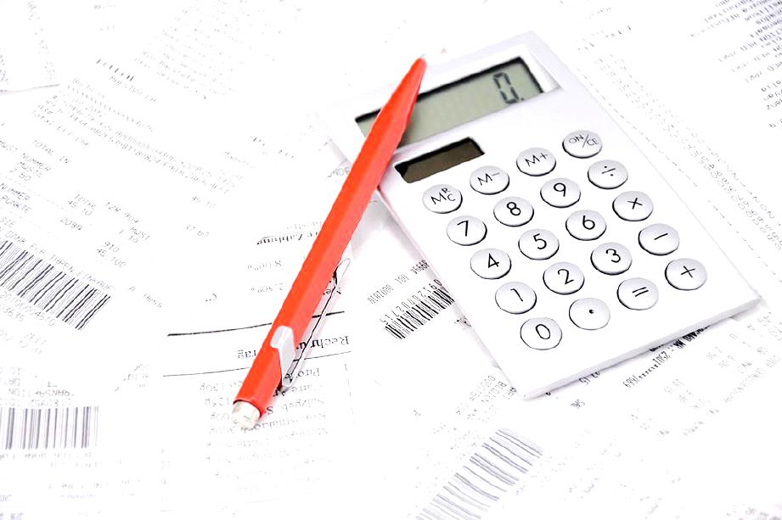
Penutup
أَقُوْلُ قَولِي هَذَا، وَأَسْتَغْفِرُ اللهَ العَظِيمَ لِيْ وَلَكُمْ، وَلِسَائِرِ الْمُسْلِمِيْنَ وَالمُسلِمَاتِ، الأَحيَاءِ مِنهُم وَالأَموَاتِ، فَتُوبُوا إِلَيهِ وَاستَغفِرُوهُ، إِنَّهُ هُوَ التَّوَّابُ الْغَفُوْرُ

Slide 17
Doa Antara Dua Khutbah
آمِينَ ، يَا مُوَفِّقَ الطَّائِعِينَ
وَفِّقنَا لِطَاعَتِكَ أَجمَعِينَ
وَتُب عَلَينَا وَعَلَى المُسلِمِينَ
وَاغفِر ذَنبَ مَن يَقُولُ: «أَستَغفِرُ اللهَ» العَظِيمَ
وَنَستَغفِرُ اللهَ

Slide 18
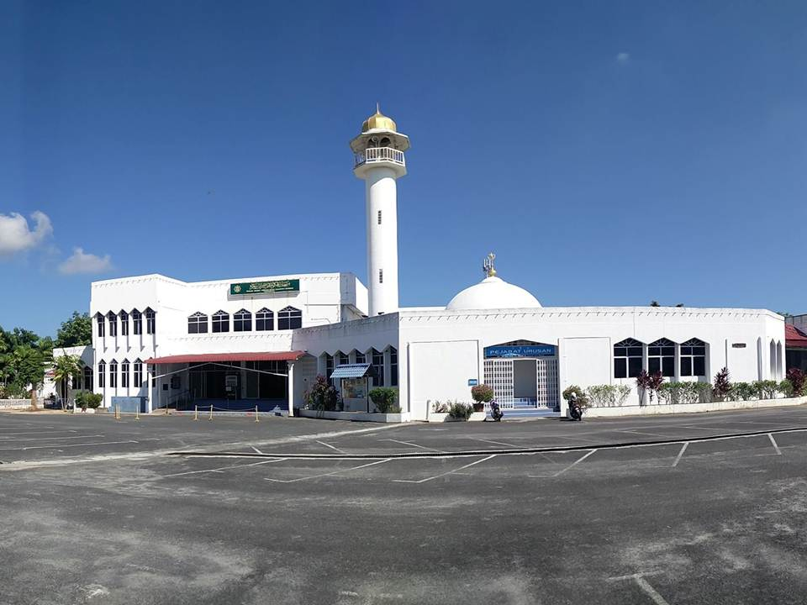

Slide 19
Pujian kepada Allah S.W.T.
الحَمدُ للهِ اللَّطِيفِ، الَّذِي بِلُطفِهِ تَنكَشِفُ الشَّدَائِدُ
Segala puji bagi Allah Yang Maha Berlembut, yang mana dengan sifat-Nya Maha Berlembut terurai lah kesusahan kepayahan

Slide 20
Syahadah
وَأَشهَدُ أَنْ لَّا إِلَهَ إِلَّا اللهُ لاَ شَرِيكَ لَهُ، وَأَشْهَدُ أَنَّ مُحَمَّدًا عَبْدُهُ وَرَسُوْلُهُ
Aku bersaksi bahawasanya tiada Tuhan selain Allah tiada sekutu bagi-Nya, serta aku bersaksi bahawa (Nabi) Muhammad hamba dan utusan-Nya

Slide 21
Selawat ke atas Nabi Muhammad S.A.W
اللَّهُمَّ صَلِّ وَسَلِّمْ عَلَى نَبِيِّنَا مُحَمَّدٍ، وَعَلَى آلِهِ وَصَحبِهِ، ومَنِ اهتَدَى بِهَديِهِ إِلَى يَومِ الدِّينِ
Ya Allah, cucurilah rahmat dan sejahtera ke atas Nabi kami Muhammad (SAW) serta ke atas keluarganya, para sahabatnya dan yang mengikuti petunjuknya sehingga ke hari pembalasan

Slide 22
Pesanan Taqwa
اتَّقُوا اللهَ، أُوْصِيْكُمْ وَإِيَّايَ بِتَقْوَى اللهِ، لَعَلَّكُمْ تُرحَمُوْنَ
Sama-samalah kita tingkatkan ketakwaan kepada Allah, lebih-lebih lagi dalam tempoh waktu yang mencabar ini. Jauhilah dosa-dosa yang boleh mengundang kemurkaan Allah, mudah-mudahan kita beroleh kerahmatan

Slide 23
Seruan
Memperbanyakkan ucapan selawat dan salam ke atas junjungan mulia Rasulullah SAW
(Surah Al-Ahzab : Ayat 56)
“Sesungguhnya Allah Taala dan para malaikat-Nya sentiasa berselawat ke atas Nabi (Muhammad SAW). Wahai orang-orang yang beriman! Berselawatlah kamu ke atasnya serta ucapkanlah salam sejahtera dengan penghormatan ke atasnya dengan sepenuhnya”

Slide 25
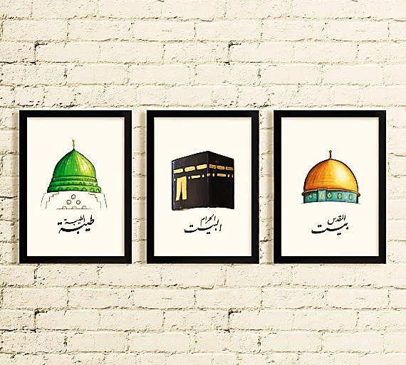
DOA
اللَّهُمَّ اغفِر لِلمُؤمِنِينَ وَالمُؤمِنَاتِ، وَالمُسلِمِينَ وَالمُسلِمَاتِ، الأَحيَاءِ مِنهُم وَالأَموَات،
إِنَّكَ سَمِيعٌ قَرِيبٌ مُّجِيبُ الدَّعَوَاتِ
Ya Allah, ampunkanlah dosa golongan Muslimin dan Muslimat, Mukminin dan Mukminat, sama ada yang masih hidup atau yang telah meninggal dunia. Sesungguhnya Engkau Maha Mendengar dan Maha Memakbulkan segala permintaan.

Slide 26
DOA
“Ya Allah, jadikanlah kami hamba-hamba-Mu yang taat melaksanakan kewajipan solat, dan menunaikan zakat melalui Majlis Agama Islam Dan Adat Melayu Terengganu (MAIDAM) serta kurniakanlah rahmat kepada pembayar-pembayar zakat. Jadikanlah usaha MAIDAM dalam mengagihkan zakat di negeri Terengganu sebagai satu langkah yang berkesan bagi melepaskan asnaf dari belenggu kemiskinan.”

Slide 27
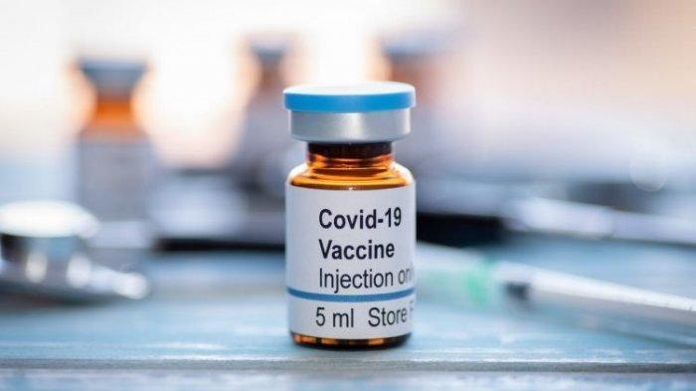
DOA
“Ya Allah, kurniakanlah juga kepada kami kesejahteraan, keamanan, keselamatan serta perlindungan daripada maksiat, bala bencana dan wabak penyakit berbahaya khususnya COVID-19”

Slide 28
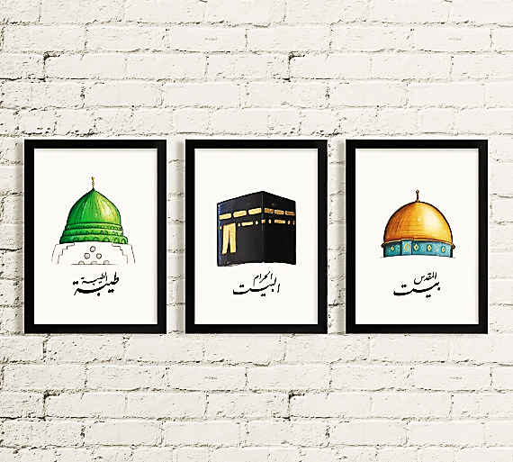
DOA
اللَّهُمَّ ادفَعْ عَنَّا البَلَاءَ وَالوَبَاءَ وَالفَحشَاءَ مَا لَا يَصرِفُهُ غَيرُكَ.
اللَّهُمَّ إِنَّا نَعُوذُ بِكَ مِنَ البَرَصِ وَالجُنُونِ وَالجُذَامِ وَمِن سَيِّئِ الأَسقَامِ.
اللَّهُمَّ اشفِ مَرضَانَا وَارحَم مَّوتَانَا وَالْطُف بِنَا فِيمَا نَزَلَ بِنَا.

Slide 31
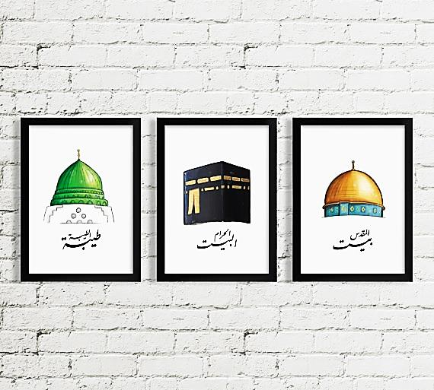
DOA
رَبَّنَا آتِنَا فِي الدُّنيَا حَسَنَةً وَّفِي الآخِرَةِ حَسَنَةً وَّقِنَا عَذَابَ النَّارِ. وَصَلَّى اللهُ عَلَى سَيِّدِنَا مُحَمَّدٍ وَّعَلَى آلِهِ وَصَحبِهِ وَسَلَّمَ.
وَالحَمدُ للهِ رَبِّ العَالَمِينَ.
Ya Allah…
Kurniakanlah kepada kami kebaikan di dunia dan kebaikan di akhirat serta hindarilah kami dari seksaan neraka.

